Slide 1
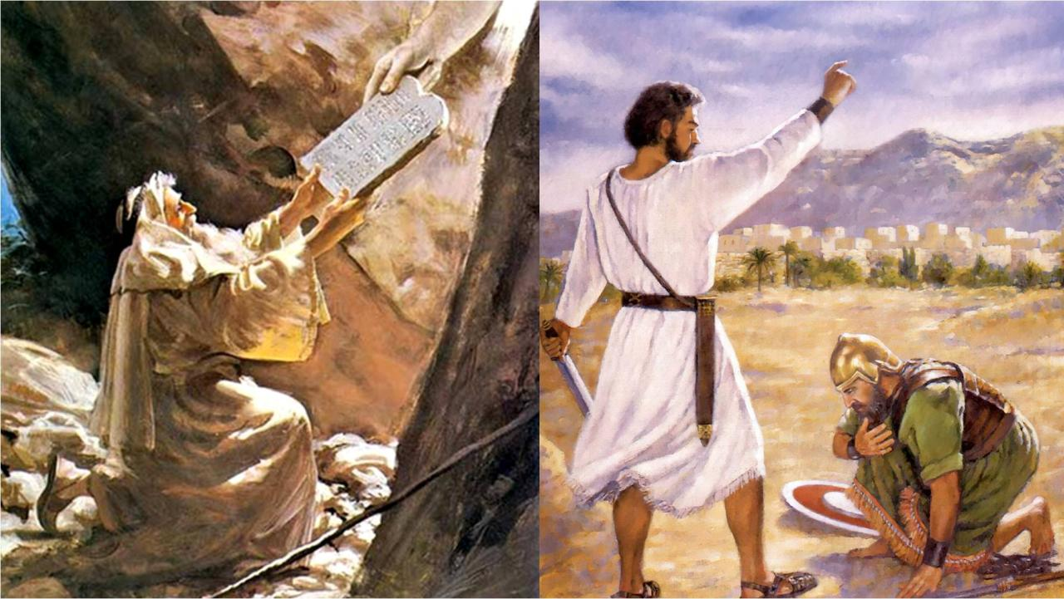
Mosè e Giosuè

Slide 2
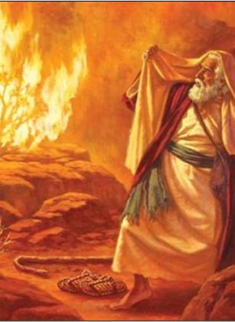
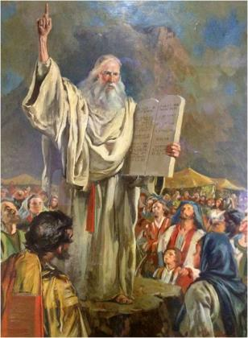
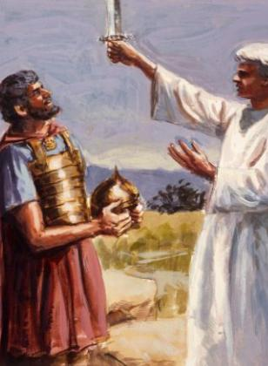
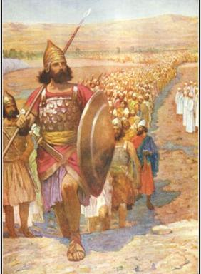
Dio scelse Mosè e Giosuè per guidare il popolo d'Israele nei momenti cruciali della sua storia, in due generazioni consecutive. Nel modo in cui Dio operò con loro possiamo vedere grandi similitudini. Da queste similitudini possiamo anche vedere il modo in cui Dio opera con noi.

Slide 3

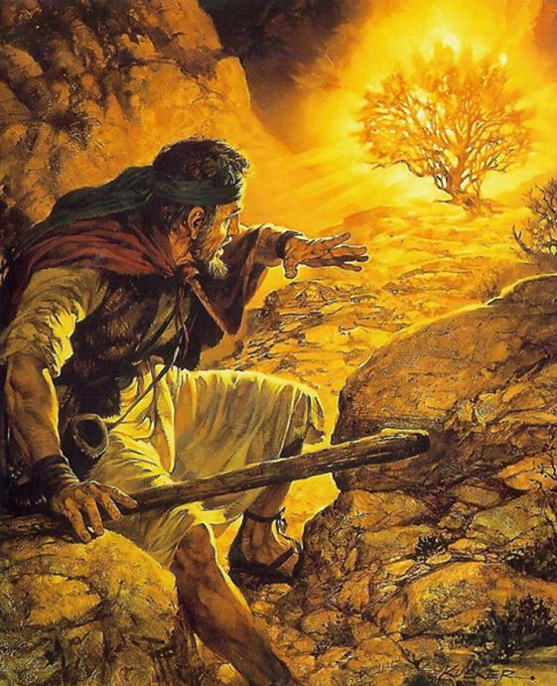
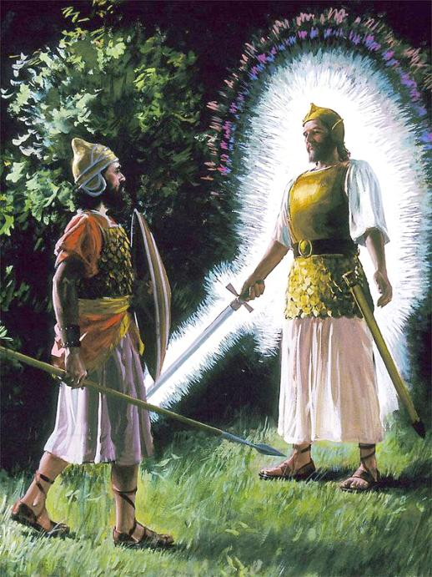
Dio appare loro
a Giosuè come un guerriero con la spada sguainata (Giosuè 5:13,14)
a Mosè in una fiamma di fuoco in mezzo a un roveto (Esodo 3:2,3)

Slide 4

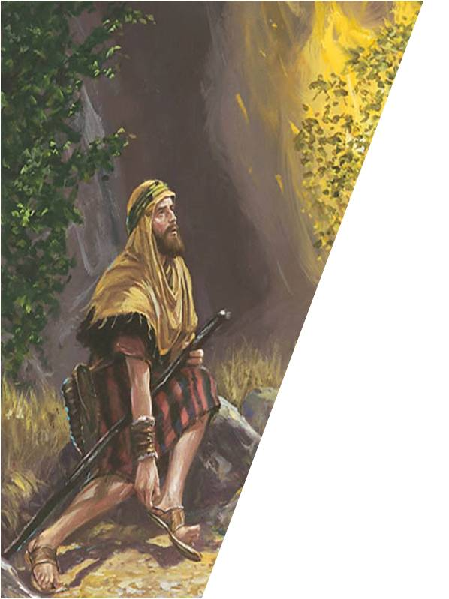
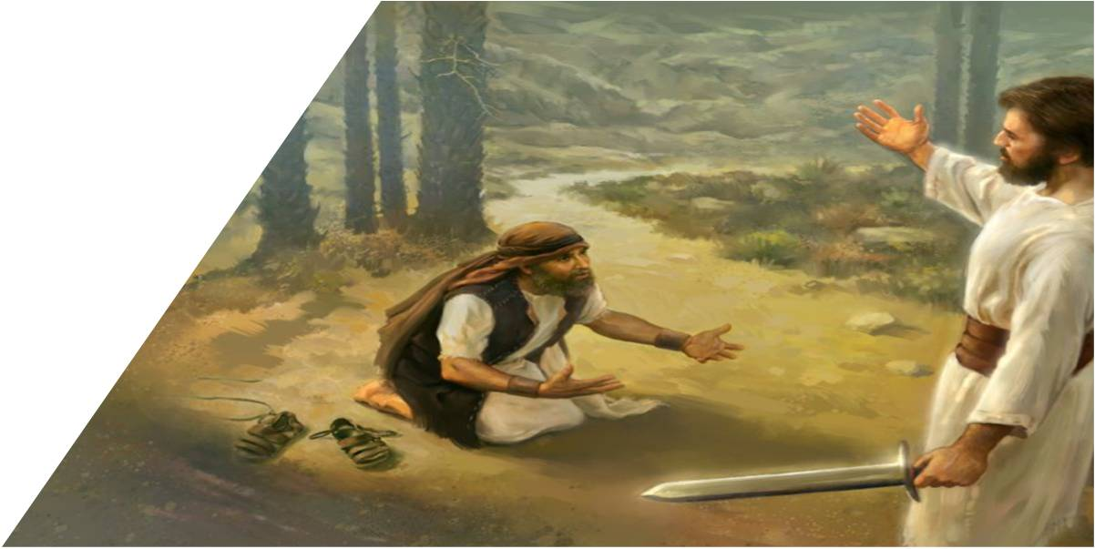
«Il SIGNORE vide che egli si era mosso per andare a vedere. Allora Dio lo chiamò di mezzo al pruno e disse: “Mosè! Mosè!”. Ed egli rispose: “ Eccomi”. Dio disse: “Non ti avvicinare qua; togliti i calzari dai piedi, perché il luogo sul quale stai è suolo sacro”» (Esodo 3:4,5)
«Il capo dell'esercito del SIGNORE disse a Giosuè: “Togliti i calzari dai piedi; perché il luogo dove stai è santo”. E Giosuè fece così» (Giosuè 5:15)
Diede loro l’ordine di togliersi i calzari dai piedi perchè il luogo era santo.

Slide 5

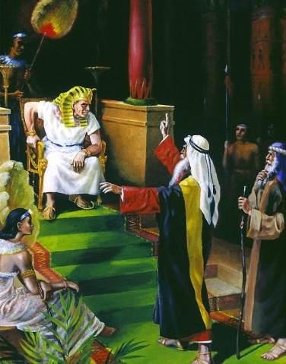
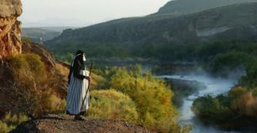
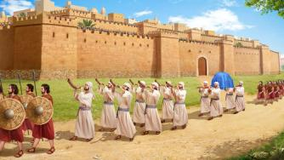
In precedenza aveva affidato a Giosuè l'intera missione: «Dopo la morte di Mosè, servo del SIGNORE, il SIGNORE parlò a Giosuè, figlio di Nun, servo di Mosè, e gli disse: “Mosè, mio servo, è morto. Alzati dunque, attraversa questo Giordano, tu con tutto questo popolo, per entrare nel paese che io do ai figli d'Israele”» (Giosuè 1:1,2).
Poi gli affida la missione di conquistare Gerico: «E il SIGNORE disse a Giosuè: “Vedi, io do in tua mano Gerico, il suo re, i suoi prodi guerrieri. Voi tutti dunque, uomini di guerra, marciate intorno alla città, facendone il giro una volta. Così farai per sei giorni; e sette sacerdoti porteranno davanti all'arca sette trombe squillanti; il settimo giorno farete il giro della città sette volte, e i sacerdoti suoneranno le trombe. E avverrà che, quando essi suoneranno a distesa il corno squillante e voi udrete il suono delle trombe, tutto il popolo lancerà un gran grido, e le mura della città crolleranno, e il popolo salirà, ciascuno diritto davanti a sé”» (Giosuè 6:2-5).
Dà loro una missione
Dà a Mosè questa missione: «Or dunque va'; io ti mando dal faraone perché tu faccia uscire dall'Egitto il mio popolo, i figli d'Israele» (Esodo 3:10)

Slide 6
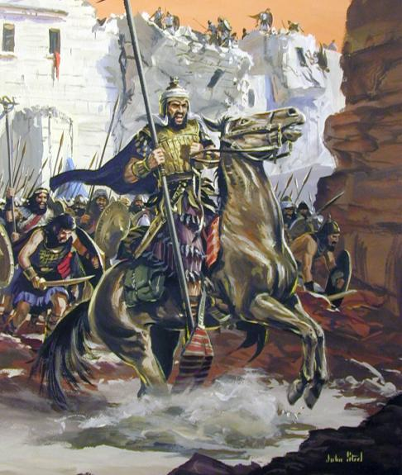
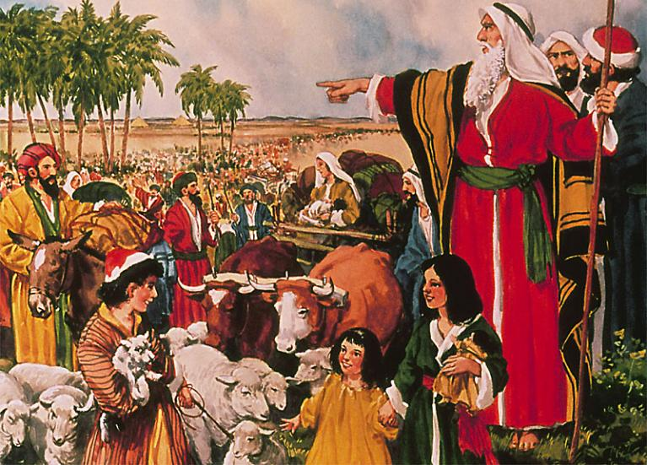
Dio promette che starà con loro
«Nessuno potrà resistere di fronte a te tutti i giorni della tua vita; come sono stato con Mosè, così sarò con te; io non ti lascerò e non ti abbandonerò» (Giosuè 1:5)
«E Dio disse: “Va', perché io sarò con te”» (Esodo 3:12)

Slide 7
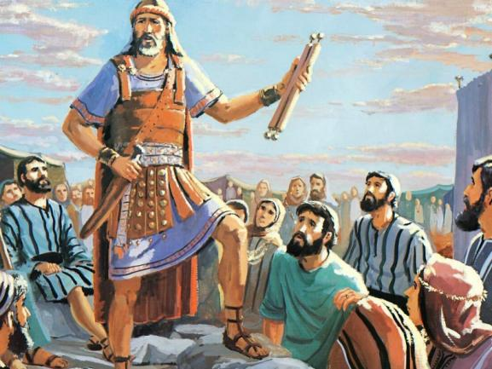
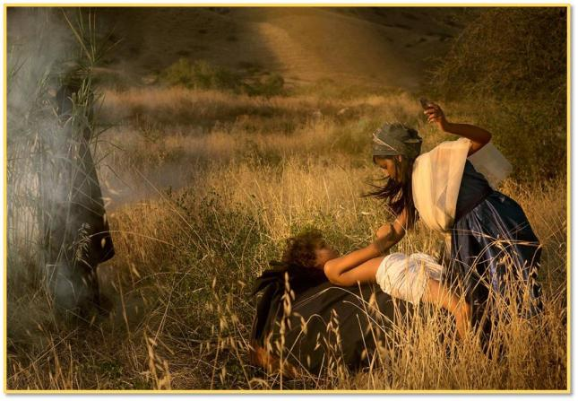
La circoncisione si doveva fare come segno del patto con Dio
«Mentre si trovava in viaggio, il SIGNORE gli venne incontro nel luogo dove egli pernottava, e cercò di farlo morire. Allora Sefora prese una selce tagliente, recise il prepuzio di suo figlio e con quello gli toccò i piedi, dicendo: “Tu sei per me uno sposo di sangue!”»
(Esodo 4:24,25)
«In quel tempo il SIGNORE disse a Giosuè: “Fatti dei coltelli di pietra e torna di nuovo a circoncidere i figli d'Israele”. E Giosuè si fece dei coltelli di pietra e circoncise i figli d'Israele sul colle di Aralot»
(Giosuè 5:2,3)

Slide 8
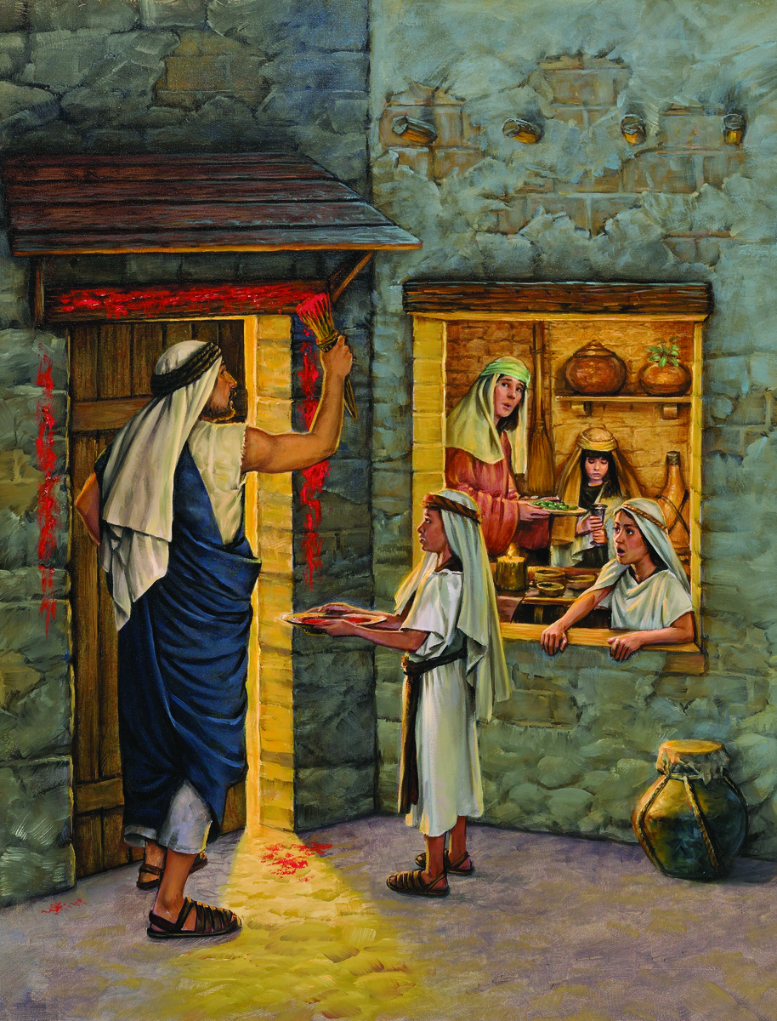
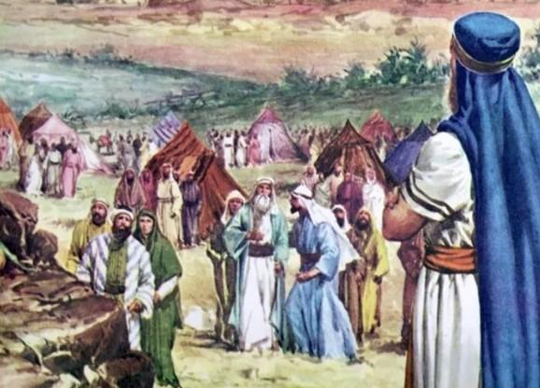
Celebrarono la Pasqua
«I figli d'Israele si accamparono a Ghilgal e, sulla sera del quattordicesimo giorno del mese, celebrarono la Pasqua nelle pianure di Gerico»
(Giosuè 5:10)
« Mosè dunque chiamò tutti gli anziani d'Israele e disse loro: “Andate a procurarvi degli agnelli per le vostre famiglie, e immolate la Pasqua. Poi prendete un mazzetto d'issopo, intingetelo nel sangue che sarà nel catino e con quel sangue spruzzate l'architrave e i due stipiti delle porte. Nessuno di voi varchi la porta di casa sua, fino al mattino. Infatti, il SIGNORE passerà per colpire gli Egiziani; e, quando vedrà il sangue sull'architrave e sugli stipiti, allora il SIGNORE passerà oltre la porta e non permetterà allo sterminatore di entrare nelle vostre case per colpirvi”» (Esodo 12:21-23)

Slide 9
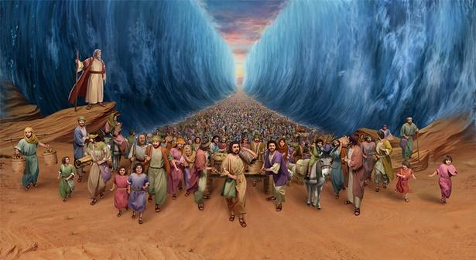
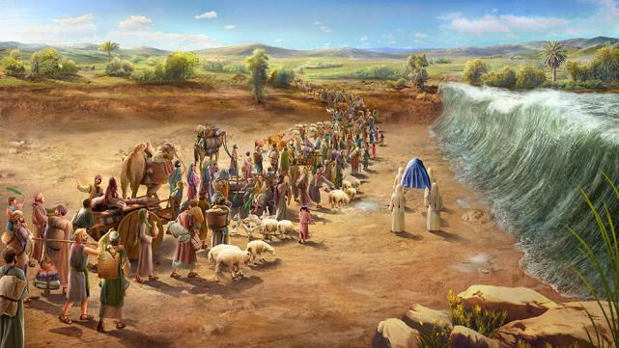
Camminarono sull’asciutto nel mare e nel fiume
«Allora Mosè stese la sua mano sul mare e il SIGNORE fece ritirare il mare con un forte vento orientale, durato tutta la notte, e lo ridusse in terra asciutta. Le acque si divisero, e i figli d'Israele entrarono in mezzo al mare sulla terra asciutta; e le acque formavano come un muro alla loro destra e alla loro sinistra» (Esodo 14:21,22).
«Il popolo, partito dalle sue tende per oltrepassare il Giordano, aveva davanti a sé i sacerdoti che portavano l'arca del patto. Appena quelli che portavano l'arca giunsero al Giordano e tuffarono i piedi nell'acqua della riva (il Giordano straripa dappertutto durante tutto il tempo della mietitura), le acque che scendevano dalla parte superiore si fermarono e si elevarono in un mucchio a una grandissima distanza, fino alla città di Adam che è vicino a Sartan; e quelle che scendevano verso il mare della pianura, il mar Salato, furono interamente separate da esse; e il popolo passò di fronte a Gerico. I sacerdoti che portavano l'arca del patto del SIGNORE stettero fermi sull'asciutto, in mezzo al Giordano, mentre tutto Israele passava all'asciutto, finché tutta la nazione ebbe finito di oltrepassare il Giordano» (Giosuè 3:14-17).

Slide 10
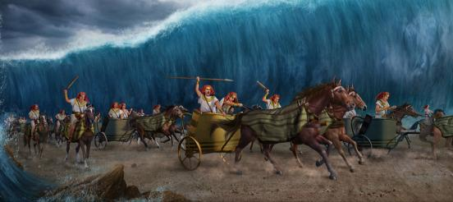
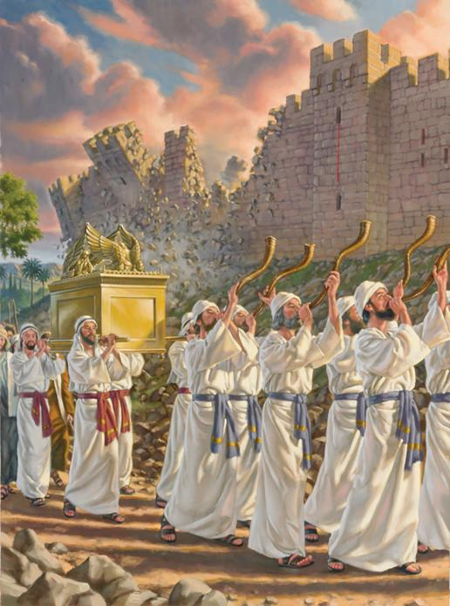
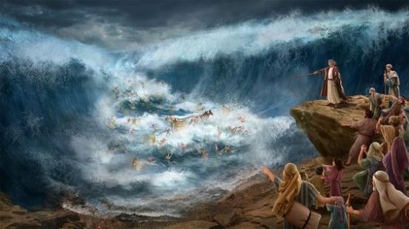
Dio delle meraviglie
«A lui, che fa cose grandi, imperscrutabili meraviglie innumerevoli»
(Giobbe 5:9).
«E Mosè disse al popolo: “Non abbiate paura, state fermi e vedrete la salvezza che il SIGNORE compirà oggi per voi; infatti gli Egiziani che avete visti quest'oggi, non li rivedrete mai più”» (Esodo 14:13).
«Giosuè disse al popolo: “Santificatevi, poiché domani il SIGNORE farà meraviglie in mezzo a voi”»
(Giosuè 3:5).

Slide 11
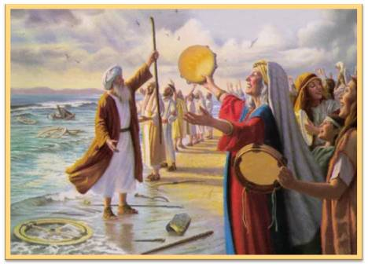
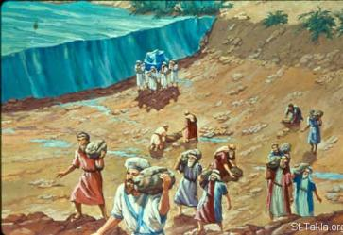
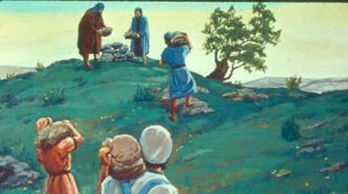
Commemorarono l’occasione con un canto e con un memoriale
«Affinché questo sia un segno in mezzo a voi. In avvenire, i vostri figli vi domanderanno: "Che cosa significano per voi queste pietre?». Allora voi risponderete loro: "Le acque del Giordano furono tagliate davanti all'arca del patto del SIGNORE; quando essa attraversò il Giordano, le acque del Giordano furono tagliate, e queste pietre sono per i figli d'Israele un ricordo per sempre”» (Giosuè 4:6,7).
«Allora Mosè e i figli d'Israele cantarono questo cantico al SIGNORE: “Io canterò al SIGNORE, perché è sommamente glorioso; ha precipitato in mare cavallo e cavaliere. Il SIGNORE è la mia forza e l'oggetto del mio cantico; egli è stato la mia salvezza. Questi è il mio Dio, io lo glorificherò, è il Dio di mio padre, io lo esalterò”» (Esodo 15:1,2).

Slide 12
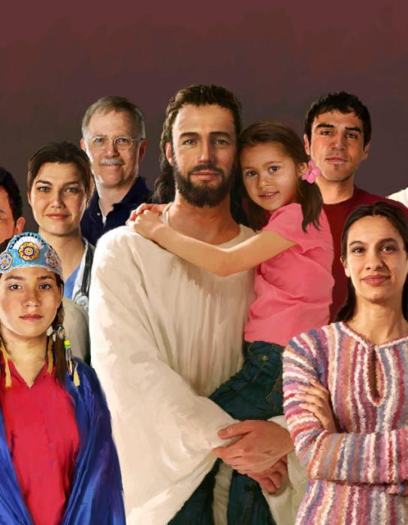









DIO COME OPERA CON NOI?
Dio si presenta a ciascuno secondo le sue necessità.
(a Giosuè come un guerriero che avrebbe conquistato)
Ci mostra la sua santità, il suo carattere
Ci dà una missione
Ci promette che starà con noi
Ci chiede la circoncisione del nostro cuore
Accettiamo il sacrificio espiatorio di Gesù
Avanziamo per fede
Dio opera meraviglie
Lo lodiamo.
Vedremo alcune altre similitudini tra questi due personaggi e come, insieme al popolo di Israele, abbiano avuto la possibilità di scegliere se credere o non credere.

Slide 13
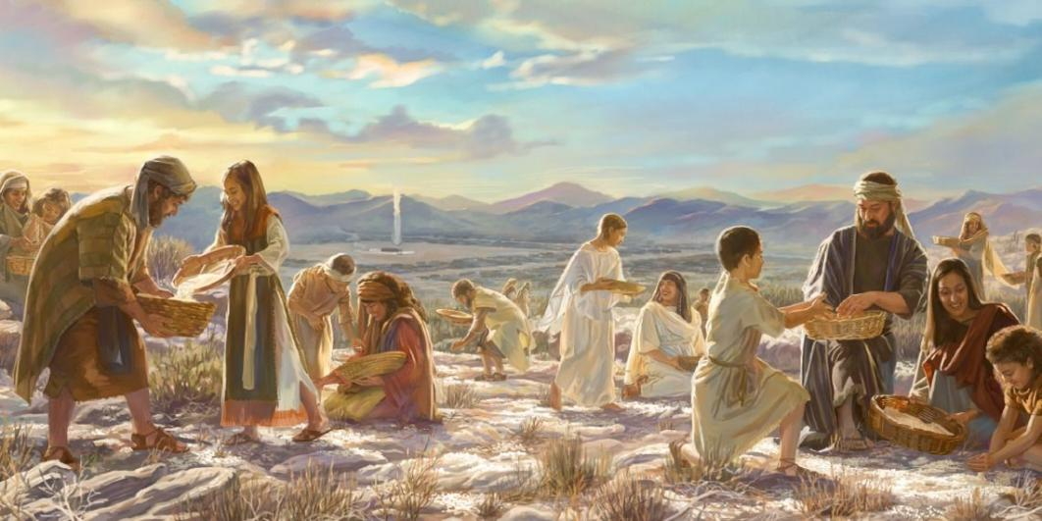
«Allora il SIGNORE disse a Mosè: “Ecco, io farò piovere pane dal cielo per voi; il popolo uscirà e ne raccoglierà ogni giorno il necessario per la giornata; così lo metterò alla prova e vedrò se cammina o no secondo la mia legge. Ma il sesto giorno, quando prepareranno quello che hanno portato a casa, dovrà essere il doppio di quello che raccolgono ogni altro giorno ”… La casa d'Israele chiamò quel pane manna; esso era simile al seme del coriandolo; era bianco, e aveva il gusto di schiacciata fatta col miele» (Esodo 16:4,5,31).
«Dio tolse la manna ed essi mangiarono i frutti della terra promessa: “L'indomani della Pasqua, in quello stesso giorno, mangiarono i prodotti del paese: pani azzimi e grano arrostito. E la manna cessò l'indomani del giorno in cui mangiarono i prodotti del paese; e i figli d'Israele non ebbero più manna, ma mangiarono, quell'anno stesso, il frutto del paese di Canaan”» (Giosuè 5:11,12).
La manna, il pane del cielo

Slide 14

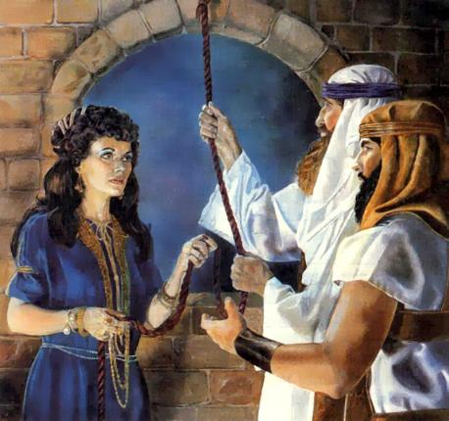
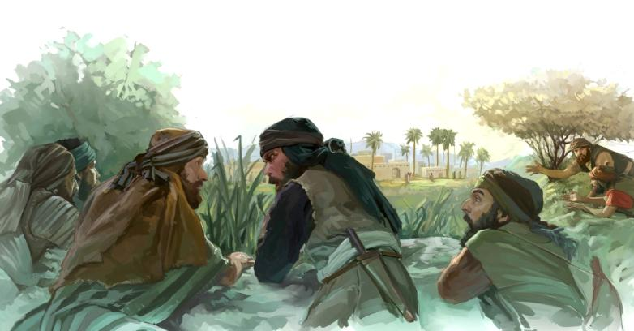
«“Il SIGNORE disse a Mosè: “Manda degli uomini a esplorare il paese di Canaan che io do ai figli d'Israele. Mandate un uomo per ogni tribù dei loro padri; siano tutti loro capi”. E Mosè li mandò dal deserto di Paran, secondo l'ordine del SIGNORE; quegli uomini erano tutti capi dei figli d'Israele» (Numeri 13:1-3).
L’invio degli esploratori per conoscere la terra
«Or Giosuè, figlio di Nun, mandò segretamente da Sittim due spie e disse loro: “Andate, esaminate il paese e Gerico”. Quelle andarono ed entrarono in casa di una prostituta di nome Raab, e vi alloggiarono» (Giosuè 2:1)

Slide 15

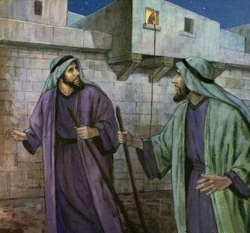
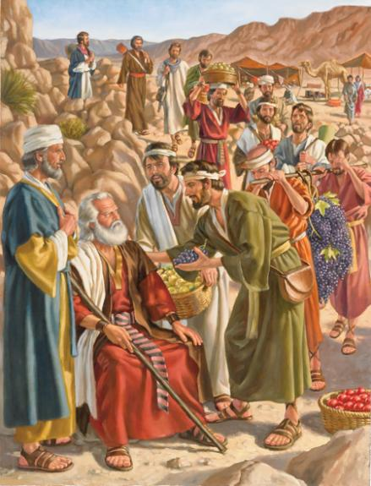
«Fecero il loro racconto, e dissero: “Noi arrivammo nel paese dove tu ci mandasti, ed è davvero un paese dove scorrono il latte e il miele, ed ecco alcuni suoi frutti. Però il popolo che abita il paese è potente, le città sono fortificate e grandissime, e vi abbiamo anche visto dei figli di Anac… Caleb calmò il popolo che mormorava contro Mosè, e disse: «Saliamo pure e conquistiamo il paese, perché possiamo riuscirci benissimo». Ma gli uomini che vi erano andati con lui dissero: «Noi non siamo capaci di salire contro questo popolo, perché è più forte di noi». E screditarono presso i figli d'Israele il paese che avevano esplorato, dicendo: «Il paese che abbiamo attraversato per esplorarlo è un paese che divora i suoi abitanti; tutta la gente che vi abbiamo vista è gente di alta statura; e vi abbiamo visto i giganti, figli di Anac, della razza dei giganti. Di fronte a loro ci pareva di essere cavallette; e tali sembravamo a loro”» (Numeri 13:27-33)
Il rapporto delle spie
«“E quei due uomini ritornarono, scesero dal monte, oltrepassarono il Giordano, andarono da Giosuè, figlio di Nun, e gli raccontarono tutto quello che era loro successo. Essi dissero a Giosuè: «Certo, il SIGNORE ha dato in nostra mano tutto il paese; e già tutti gli abitanti del paese hanno perso coraggio davanti a noi»” (Giosuè 2:23,24)

Slide 16
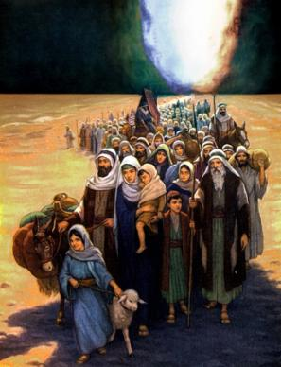
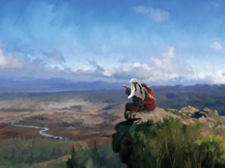
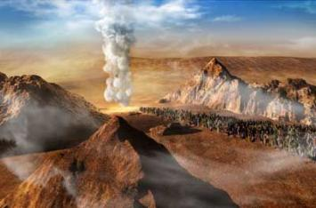
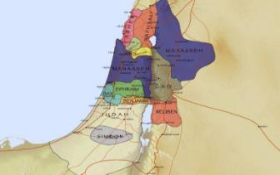
Resultati delle decisioni
«Non possedettero la terra e morirono: “Di' loro: Come è vero che io vivo, dice l'Eterno, io vi farò quello che ho sentito dire da voi. I vostri cadaveri cadranno in questo deserto; voi tutti che siete stati recensiti, dall'età di vent'anni in su, e che avete mormorato contro di me, non entrerete di certo nel paese nel quale giurai di farvi abitare, ad eccezione di Caleb, figlio di Jefunneh, e di Giosuè, figlio di Nun. I vostri piccoli invece, che avete detto sarebbero preda dei nemici, li farò entrare; ed essi conosceranno il paese che voi avete disprezzato. Ma quanto a voi, i vostri cadaveri cadranno in questo deserto”» (Numeri 14:28-32).
«Possedettero la terrra: “Il popolo dunque gridò quando i sacerdoti suonarono le trombe; e avvenne che, quando il popolo udì il suono delle trombe, lanciò un grande grido, e le mura crollarono sprofondando. Il popolo salì nella città, ciascuno diritto davanti a sé, e s'impadronirono della città”» (Giosuè 6:20-24)

Slide 17
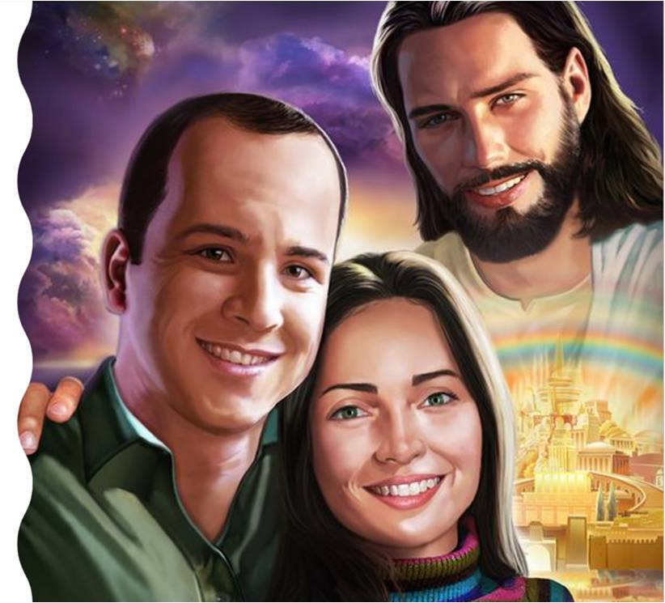
Dio è lo stesso ieri, oggi e domani. Si mostra uguale a tutte le generazioni: misericordioso, paziente, giusto, fa miracoli, ci mette alla prova…
Noi scegliamo di fidarci di lui o no, proprio come il popolo d'Israele. Se abbiamo fiducia e rimaniamo saldi nelle sue parole, arriveremo alla Terra Promessa dove scorre latte e miele. Arriveremo a vivere nella Canaan celeste, la nuova terra, e vedremo cose che occhio non ha visto né orecchio ha udito né sono salite in cuore d'uomo.
Vi incoraggio oggi a lasciare che Dio ci santifichi, a continuare ad avere fiducia nella sua parola e a ubbidirgli. Così potremo ritrovarci molto presto nella Canaan celeste!

